Slide 1
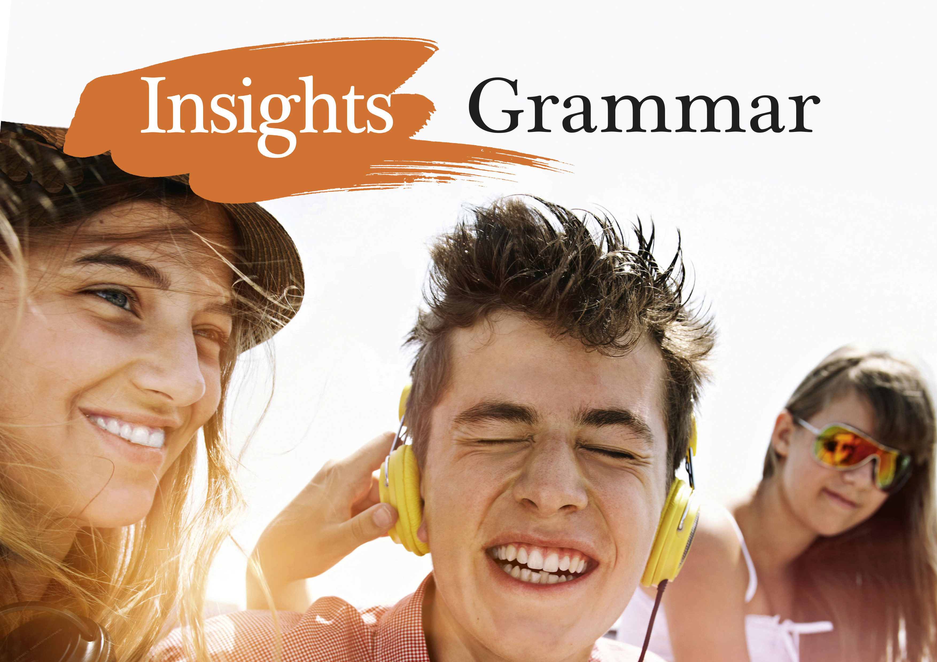

Slide 2
Artikkelit
Laskettava
sana
yksikössä
monikossa
A / AN
’eräs’, ’muuan’, ’joku’
THE
’se tietty/tunnettu’
EI ARTIKKELIA
yleisessä merkityksessä ’jotkut’, ’eräät’
THE
’ne tietyt’

Slide 3
Artikkelit
Ei-laskettava, abstrakti- tai ainesana
aina yksiköllinen
EI ARTIKKELIA
’yleisesti, ylipäätään’
THE
’se tietty/tunnettu’

Slide 4
Artikkelit
Laskettava
sana
yksikössä
A / AN ’eräs’, ’muuan’, ’joku’
THE
’se tietty/tunnettu’
Esim.
They live in a flat. – The flat is very nice.
In the flat there is a balcony.
They grow a rose bush on the balcony.
The sun shines there several hours a day.
Epämääräistä artikkelia ’a’/’an’ käytetään yksikössä, kun asia mainitaan ensimmäistä kertaa tai puhuttaessa yleisesti.
Määräistä artikkelia ’the’ käytetään, kun asia on jo mainittu aiemmin tai se on yleisesti tai asiayhteydestä tunnettu.

Slide 5
Artikkelit
Laskettava
sana
monikossa
EI ARTIKKELIA yleisessä merkityksessä ’jotkut’, ’eräät’
THE ’ne tietyt’
Esim.
There are flats and shops in this building.
The flats are well-equipped.
The balconies of the flats look south.
Oranges are good for you.
The oranges I bought today are on the table.
Monikollisen sanan epämääräisen muodon yhteydessä ei käytetä artikkelia. Silloin puhutaan asioista yleisesti eivätkä ne ole asiayhteydestä tai yleisesti tunnettu.
Määräistä artikkelia ’the’ käytetään, kun asiat ovat jo mainittu aiemmin tai ne ovat yleisesti tunnettuja.

Slide 6
Artikkelit: Epämääräinen artikkeli ’a’/’an’
Artikkeli ’a’ tai ’an’ valitaan sen mukaan, millä äänteellä seuraava sana alkaa.
    Jos sana alkaa konsonanttiäänteellä, valitaan ’a’.
    Jos sana alkaa vokaaliäänteellä, valitaan ’an’.
Ratkaiseva tekijä on siis seuraavan sanan alun ääntäminen.
  an egg, an island, an idea, an orange
  a union, a one-man show, a useful idea,
  an interesting thought

Slide 7
Activate
Valitse artikkeliksi joko ’a’/’an’.
1 ___ unicorn
2 ___ umbrella
3 ___ member
4 ___ MP
5 ___ unfair decision
1 a unicorn
2 an umbrella
3 a member
4 an MP
5 an unfair decision

Slide 8
Activate
Valitse artikkeliksi joko ’a’/’an’.
6 ___ usual way
7 ___ SOS sign
8 ___ ’X’
9 ___ unbelievable sight
10 ___ one-sided view
6 a usual way
7 an SOS sign
8 an ’X’
9 an unbelievable sight
10 a one-sided view

Slide 9
Artikkelit: Epämääräinen artikkeli ’a’/’an’
Epämääräistä artikkelia ’a’/’an’ käytetään siis laskettavien sanojen yksikkömuotojen edessä, kun
  asia/esine mainitaan ensimmäisen kerran
  I bought an ice cream.
  Se on esimerkkinä lajistaan
        A child needs a lot of care.
  sanan ’one’ sijasta
        I need a/one pound for my bus fare.

Slide 10
Artikkelit: Epämääräinen artikkeli ’a’/’an’
Epämääräistä artikkelia ’a’/’an’ käytetään myös
  ilmaistaessa määrää, hintaa tai vauhtia
  The oranges cost 2 euros a kilo.
  He was driving 60 miles an hour when
  the police stopped him.

Slide 11
Artikkelit: Epämääräinen artikkeli ’a’/’an’
  merkityksessä ’eräs’
  There is a child at the door selling brownies.
  A John Kelly called and asked for you.
  merkityksessä ’sellainen’
  She is a girl we all want to be friends with.

Slide 12
Activate
Valitse ’a’/’an’ tai –.
–
–
___ old music
___ Internet conference
___ extremely warm heart
___ light salad
___ unusually small berries
___ true happiness
___ jasmine rice
___ honest mistake
___ hungry wolves
___ unhappy people
___ university student
___ underground station
___ complete chaos
___ experienced chef
___ educated men
___ 8
___ European hotel
___ fresh water
an
a
an
an
a
a
–
an
–
–
–
an
an
a
–
–

Slide 13
Artikkelit: Määräinen artikkeli ’the’
Määräinen artikkeli ’the’ on sama yksikössä ja monikossa.
    The boy over there - the boys over there
Yksikössä käytettynä se merkitsee ’se’, ’se tietty’, monikossa ’ne’, ’ne tietyt’.
The boy I was telling you about…
The boys at our school...

Slide 14
Artikkelit: Määräinen artikkeli ’the’
Sitä voidaan käyttää sekä laskettavien että ei-laskettavien substantiivien kanssa.
Listen to the music of the wind!
Where’s the sugar I just took out from the cupboard?

Slide 15
Artikkelit: Määräinen artikkeli ’the’
Määräistä artikkelia ’the’ käytetään
  Substantiivista, joka on jo aiemmin mainittu.
      I bought a new jacket. The jacket is reddish brown.
  Jos substantiivi on asiayhteydestä selvä.
      Put it in the fridge, please.
      Annie is in the garden.

Slide 16
Artikkelit: Määräinen artikkeli ’the’
  Mikäli substantiivi on ainoa lajissaan tai muuten yleisesti tunnettu.
        They travelled to the Arctic Circle.
        The earth orbits the sun and the moon orbits the earth.
  Jos substantiivia rajoittaa relatiivilause tai prepositiorakenne.
The woman who is standing over there.
He is the love of my life.

Slide 17
Artikkelit: Määräinen artikkeli ’the’
  Jos substantiivin edessä on järjestysluku, superlatiivi tai jokin sanoista ’only’, ’same’, ’right’, ’wrong’, jne.
The tallest building in the world
Who was the first person to walk on the Moon?
The only person I can trust is you.
The same thing happened to me once.

Slide 18
Artikkelit: Määräinen artikkeli ’the’
Määräistä artikkelia ’the’ käytetään
  Jos substantiivina on adjektiivista muodostettu ihmisryhmää tai abstraktia asiaa tarkoittava sana.
The needs of the disabled
The dreams of the young
We all fear the unknown.
  (Ilman)suunnista puhuttaessa prepositioiden kanssa.
Let’s move to the South!
Now take to the left.

Slide 19
Artikkelit: Määräinen artikkeli ’the’
  Kun puhutaan vuosikymmenistä, vuosisadoista tai aikakausista.
The 1950s
The 17th century / the 1600s
The Ice Age
  Vuorokauden ajoista ’in the morning’,
’in the afternoon’, ’in the evening’.
  Yksikkösanan toimiessa lajinsa edustajana.
The tiger is a dangerous animal.

Slide 20
Artikkelit: Ei artikkelia
Miksi seuraavien sanojen kanssa ei käytetä artikkelia?
What marvellous lemonade!
They say that drinking cold coffee gives you beauty.
You need to have patience.
Yleismerkityksessä olevien aine- ja abstraktisanojen kanssa ei käytetä artikkelia.
Vertaa edellisiä esimerkkilauseita seuraaviin.
Can I have a lemonade?
The cold coffee I drank tasted awful.

Slide 21
Artikkelit: Ei artikkelia
Miksi seuraavissa ilmauksissa ei ensimmäistä lukuunottamatta käytetä artikkelia?
Have you read the latest book by John Brown?
Have you read John Brown’s latest book?
Have you read this book by John Brown?
I haven’t read any book by him.
This is the close friend (who) I told you about.
This is my close friend – who I told you about.
I want you to meet every close friend of mine.
Artikkelia ei käytetä, mikäli substantiivin edessä on omistajaa ilmoittava sana
tai jokin pronomineista ’every’, ’some’, ’any’, ’no’, ’this’ ’that’, ’these’, ’those’.

Slide 22
Artikkelit: Ei artikkelia
Käytettäessä esim. sanoja ’school’, ’hospital’, ’church’, ’prison’ ajatellen sitä toimintaa, joka niissä on tavanomaista, ei artikkelia käytetä.
Käännä.
Hänet vapautettiin vankilasta. =
He was released from prison.
Käyn koulua joka päivä. =
I go to school every day.
Bill meni aikaisin vuoteeseen. =
Bill went to bed early.
Huom! Istuin sängyllä kuunnellen musiikkia. =
I was sitting on the bed listening to music.

Slide 23
Artikkelit: Ei artikkelia
Kulkutapaa ilmaistaessa ei artikkelia käytetä rakenteessa ’by’ + kulkuneuvo/-tapa.
We went there…
by car.
by train.
by bus.
by taxi.
by plane.
by land.
by air.
by/on foot.

Slide 24
Artikkelit: Ei artikkelia
Aterioiden nimien yhteydessä.
We have breakfast at seven every morning.
Let’s do lunch!
What’s for dinner?
Huom! Jos aterian nimen edessä on adjektiivi tai on kyse juhlatilaisuudesta, artikkelia käytetään.
We had a really good breakfast.
That was a nice lunch!
The wedding dinner is at six.

Slide 25
Artikkelit: Ei artikkelia
Ilman artikkelia käytetään myös vakiintuneita sanapareja, esim:
  ’face to face’, ’eye to eye’, ’hand in hand’,
  ’top to bottom’, ’on land and sea’, etc.
MUISTA myös sanat:
’humanity’, ’humankind’, ’nature’, ’space’, ’Parliament’, ’society’ (=yhteiskunta), ’Congress’, ’Heaven’, ’Hell’, ’Paradise’, ’man’ (=ihminen), ’in the country(side)’

Slide 26
Activate
Tuleeko ’a’/’an’, ’the’ tai ei artikkelia?
—
an
1 After __ dinner, we went for ___ enjoyable walk.
2 I'm not very hungry. I had ___ big lunch.
3 John was ___ only person I danced with at ___ party.
4 Jane lives in ___ small village in ___ North.
5 I haven't got ___ radio. But I have ___ Internet access.
a
the
the
a
the
a
(an)

Slide 27
Activate
the
—
6 We went to ___ most luxurious restaurant in ___ this town.
7 Do you want to watch ___ movie in ___ evening?
8 On ___ Sunday, we go to church ___ by ___ bus.
9 I cleaned ___ house from ___ top to ___ bottom.
10 ___ moon goes round ___ earth once ___ month.
a
the
—
—
—
the
—
—
The
the
a

Slide 28
Artikkelit: Artikkelin paikka
Mitä huomaat artikkelin sijainnista substantiivin edellä?
This is...
a book.
an interesting book.
an extremely interesting book.
an extremely interesting and exciting book.
Substantiiviin liittyvä artikkeli on tavallisesti substantiivin ja kaikkien siihen liittyvien määreiden edessä.

Slide 29
Artikkelit: Artikkelin paikka
Mihin sijoitetaan artikkeli sanojen ‘all’, ‘both’, ‘half’, ‘double’, ‘quite’ ja ‘twice’ kanssa ?
Both the thieves kept lying all the time.
We did double the work in half the time.
Luckily we had twice the time to spend on it.
It was still quite the achievement!
Nämä sanat tulevat ennen määräistä artikkelia ja substantiivia.

Slide 30
Artikkelit: Artikkelin paikka
Kun epämääräistä artikkelia käytetään sanojen ‘half’, ‘many’, ‘such’, ‘quite’ ja ‘what’ yhteydessä, on järjestys seuraavanlainen:
half
many
such + a/an + (adj.) + subst.
quite
what
Let’s wait another half an hour!
You are such a loyal friend!
Many a girl wouldn’t have stood by me in this situation.

Slide 31
Artikkelit: Artikkelin paikka
Miten sanat ‘as’, ‘how’, ‘however’, ‘so’, ‘that’ ja ‘too’ muuttavat artikkelin sijaintia?
a lovely day So lovely a day !
We rarely have as lovely a day as this.
Perhaps it was too lovely a day, eh?
an exotic island How exotic an island is Tahiti?
However exotic an island it might be, I’m not going.
After all, it’s not that exotic an island, is it?
Näiden sanojen jälkeen epämääräinen artikkeli ‘a’/’an’ tulee vasta adjektiivin jälkeen substantiivin eteen.

Slide 32
Activate
Sijoita artikkelit oikeisiin paikkoihinsa.
a
___ what ___ wonderful ___ view!
___ such ___ large ___ number of different plants.
Look over there! ___ so ___ exquisite ___ rose bushes.
4. This is ___ quite _____ paradise for gardeners.
5. ___ all ___ world should see this.
a
a/the
the

Slide 33
Activate
a
6. But ___ how ___ long ___ distance is it to get here?
7. I am ___ as ___ enthusiastic ___ gardener as the next guy but I still want to spend ___ half ___ time hiking the hills as well.
8. This might be ___ too ___ short ___ visit for me.
Even ___ double ___ time wouldn’t have been enough.
a
the
a
the

